Slide 1
Model Laravel

Slide 2
Bekerja dengan Database
Code First
Database First
Notes:
Code First
Dengan metode ini, kita tidak perlu mendesain, membuat database bahkan melakukan insert data awal/dummy melalui aplikasi yang biasa kita gunakan seperti phpMyAdmin, Adminer dan lain-lain. Karena kita cukup mendesain dan membuat desain database langsung dari kode kita. Untuk membuat skema database kita memanfaatkan fitur Laravel yaitu Migration, sedangkan untuk mengisi data awal atau data dummy kita bisa menggunakan Seeding
Database First
Metode kedua adalah database first, hal ini jika kita sudah memiliki database, tabel dan skemanya. Kita langsung ingin menggunakannya tanpa membuat database baru. Metode ini juga bisa diterapkan jika kita lebih suka mendesain skema tabel langsung dari phpMyAdmin misalnya. Dengan metode ini, kita tidak perlu menggunakan Migration.

Slide 3
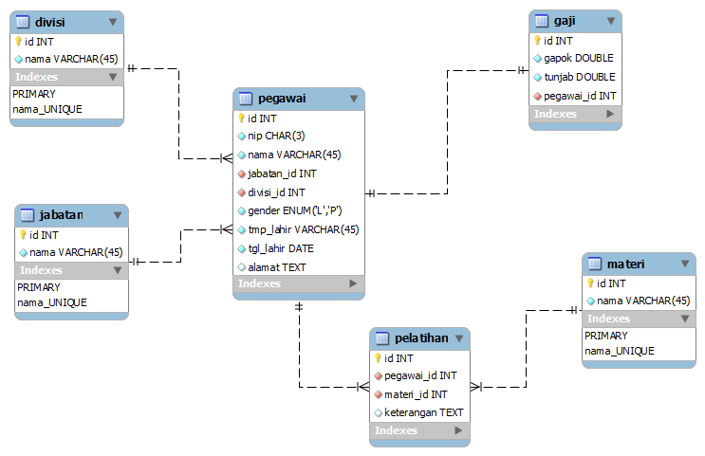
Desain Database
Notes:
Sebelum membuat fitur Create Read Update Delete (CRUD) pada aplikasi web kita, marilah kita buat desain database terlebih dahulu. Pada studi kasus kali ini, kita akan membuat katalog buku pada sebuah perpustakan disertai dengan anggota perpustakaan dan peminjaman bukunya. Berikut ini penjelasan desain database perpustakaan seperti tampak di dalam slide:
Relasi database one to many
Seorang pengarang mengarang banyak buku
Sebuah penerbit menerbitkan banyak buku
Sebuah kategori buku memiliki banyak koleksi buku
Relasi database many to many
Banyak buku dipinjam oleh banyak anggota perpustakaan, jika dibalik banyak anggota perpustakaan meminjam banyak buku

Slide 4
Koneksi Database
DB_CONNECTION=mysql
DB_HOST=localhost
DB_PORT=3306
DB_DATABASE=simpeg_laravel
DB_USERNAME=root
DB_PASSWORD=
Notes:
Setelah mendesain dan membuat database perpustakaan, langkah selanjutnya adalah melakukan koneksi database. Bagi pengguna XAMPP, maka koneksi dapat dilakukan pada file .env yang berada di root folder aplikasi Anda. Lalu isikan seperti kode di dalam slide dengan penjelasan kode program sebagai berikut:
DB_CONNECTION=mysql menunjukkan koneksi databasenya ke database mysql
DB_HOST=localhost menunjukkan hostnya berada di lokal
DB_PORT=3306 nomor port database mysql
DB_DATABASE=dbperpustakaan nama basis data
DB_USERNAME=root menunjukkan user basis data
DB_PASSWORD= menunjukkan password basis data

Slide 5
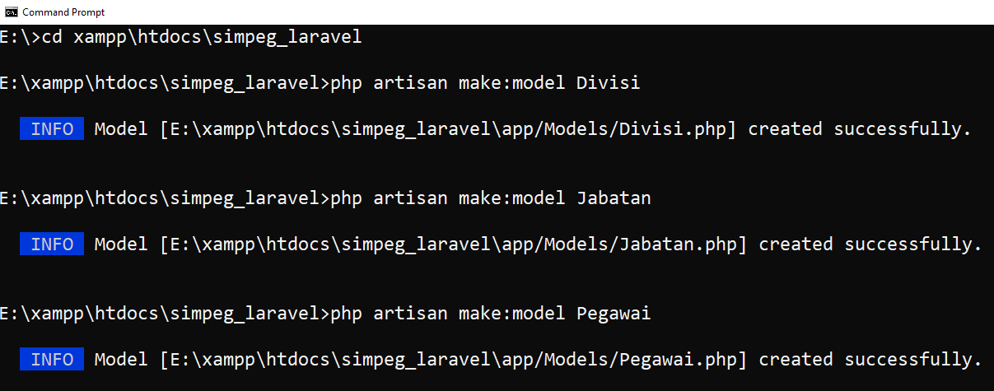
Membuat Model(1)
Notes:
Setelah membuat koneksi database. Langkah selanjutnya adalah mengenerate model dengan tools artisan bawaan dari Laravel dari setiap tabel yang berada di dalam database perpustakaan dengan langkah-langkah sebagai berikut:
Buka terminal/CMD.
Masuk ke folder Document Root web server Anda, misal di windows di C:\xampp\htdocs\laravel7
Lakukan ketikkan perintah artisan: php artisan make:model NamaModel
Setelah dieksekusi perintah tersebut maka secara otomatis akan dibuatkan model baru.
File model baru tersebut berada di folder app pada aplikasi web Laravel Anda.

Slide 6
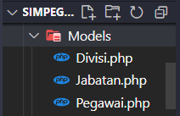
Membuat Model(2)
Notes:
Setelah berhasil membuat model-model dari tabel-tabel terkait menggunakan artisan make:model, maka secara otomatis terbentuk class dari masing-masing model di dalam folder app yaitu:
Pengarang.php yang merupakan representasi dari tabel pengarang.
Penerbit.php yang merupakan representasi dari tabel penerbit.
Kategori.php yang merupakan representasi dari tabel kategori.
Buku.php yang merupakan representasi dari tabel buku.

Slide 7
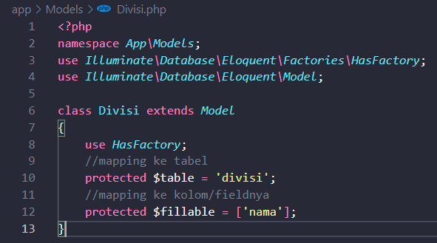
Edit Model Divisi

Slide 8
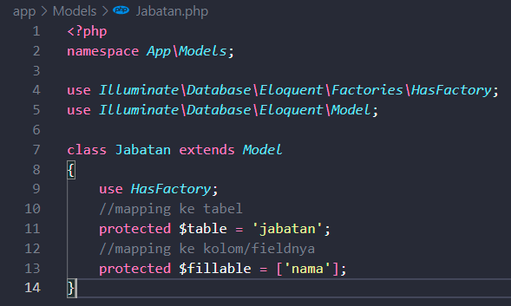
Edit Model Jabatan

Slide 9
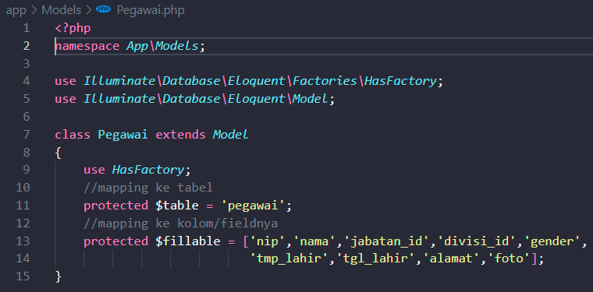
Edit Model Pegawai

Slide 10
Eloquent ORM
ORM (Object Relational Mapping) bisa melakukan operasi CRUD ke database tanpa harus menulis SQL Command. ORM inilah yang bertugas untuk menulis SQL Command untuk kita. Laravel menggunakan ORM yang bernama Eloquent.
Notes:
Keunggulan menggunakan Eloquent ORM selain sintaks yang lebih ringkas antara lain:
Sintaks lebih ringkas
Mudah ganti Database
Dengan Eloquent ORM apabila kita ingin mengganti database dari MySQL ke MSSQL atau Oracle atau yang lain kita tidak perlu khawatir perbedaan sintaks yang bisa membuat error. Karena kita tidak perlu mengubah kode yang kita tulis dengan Eloquent ORM. Eloquent ORM tersebut yang akan menggenerate SQL Command sesuai dengan database baru yang kita pakai.
Mudah mengelola relationship antar tabel
Dengan Eloquent ORM membuat, mendapatkan dan memanipulasi relationship antar table menjadi lebih menyenangkan. Jika sebelumnya kita memerlukan SQL Command yang cukup panjang dan rawan kesalahan.
Memudahkan pemula dalam SQL Command
Jika Kamu tergolong pemula dalam SQL Command, kamu akan sangat terbantu dengan adanya Eloquent ORM. Karena kamu tidak perlu menghafal SQL Command yang rumit untuk bisa membuat fitur canggih.

Slide 11
Maping Model (1)
<?php
namespace App\Models;
use Illuminate\Database\Eloquent\Factories\HasFactory;
use Illuminate\Database\Eloquent\Model;
class Divisi extends Model
{
use HasFactory;
//mapping ke tabel ybs
protected $table = 'divisi';
//masukkan kolom2 pada table ybs
protected $fillable = [
'nama'
];
public function pegawai()
{
return $this->hasMany(Pegawai::class);
}
}
Notes:
Setelah berhasil membuat file-file model di folder app, langkah selanjutnya adalah memetakan tabel di dalam class masing-masing model. Di dalam slide terdapat model Pengarang yang merupakan representasi dari tabel pengarang dengan penjelasan kode program sebagai berikut:
namespace App berarti menyertakan folder app dengan konsep namespace php.
use Illuminate\Database\Eloquent\Model berarti menggunakan ORM Eloquent Laravel.
class Pengarang extends Model berarti class Pengarang menginduk ke class Model bawaan Laravel.
protected $table = 'pengarang’ berarti class Pengarang merupakan representasi dari tabel pengarang.

Slide 12
Maping Model (2)
<?php
namespace App\Models;
use Illuminate\Database\Eloquent\Factories\HasFactory;
use Illuminate\Database\Eloquent\Model;
class Jabatan extends Model
{
use HasFactory;
//mapping ke tabel ybs
protected $table = 'jabatan';
//masukkan kolom2 pada table ybs
protected $fillable = [
'nama'
];
public function pegawai()
{
return $this->hasMany(Pegawai::class);
}
}
Notes:
Di dalam slide terdapat model Penerbit yang merupakan representasi dari tabel penerbit dengan penjelasan kode program sebagai berikut:
namespace App berarti menyertakan folder app dengan konsep namespace php.
use Illuminate\Database\Eloquent\Model berarti menggunakan ORM Eloquent Laravel.
class Penerbit extends Model berarti class Penerbit menginduk ke class Model bawaan Laravel.
protected $table = ’penerbit’ berarti class Penerbit merupakan representasi dari tabel penerbit.

Slide 13
Maping Model (3)
<?php
namespace App\Models;
use Illuminate\Database\Eloquent\Factories\HasFactory;
use Illuminate\Database\Eloquent\Model; class Pegawai extends Model
{
use HasFactory;
//mapping ke tabel ybs
protected $table = 'pegawai';
//masukkan kolom2 pada table ybs
protected $fillable = [
'nip','nama','gender','jabatan_id',
'divisi_id','alamat','foto'
]; public function divisi()
{
return $this->belongsTo(Divisi::class);
}
public function jabatan()
{
return $this->belongsTo(Jabatan::class);
}
}
Notes:
Di dalam slide terdapat model Kategori yang merupakan representasi dari tabel kategori dengan penjelasan kode program sebagai berikut:
namespace App berarti menyertakan folder app dengan konsep namespace php.
use Illuminate\Database\Eloquent\Model berarti menggunakan ORM Eloquent Laravel.
class Kategori extends Model berarti class Kategori menginduk ke class Model bawaan Laravel.
protected $table = ’kategori’ berarti class Kategori merupakan representasi dari tabel kategori.

Slide 14
Referensi
https://laravel.com/
https://id-laravel.com/
https://itsolutionstuff.com/
Laravel The PHP Framework For Web Artisan, Muhammad Azamuddin dan Hafid Mukhlasin, 2018
Notes:
Referensi web diakses terakhir melalui websitenya pada November 2022.

